Slide 1
Книжная ярмарка «Тверской переплет 2016»
Подготовили ученицы 10-х классов МОУ СОШ №50 г.Твери Мираки Эльвира,
Брит Елена,
Легащева Валерия,
Разумовская Марина,
Карпова Дарья

Slide 2
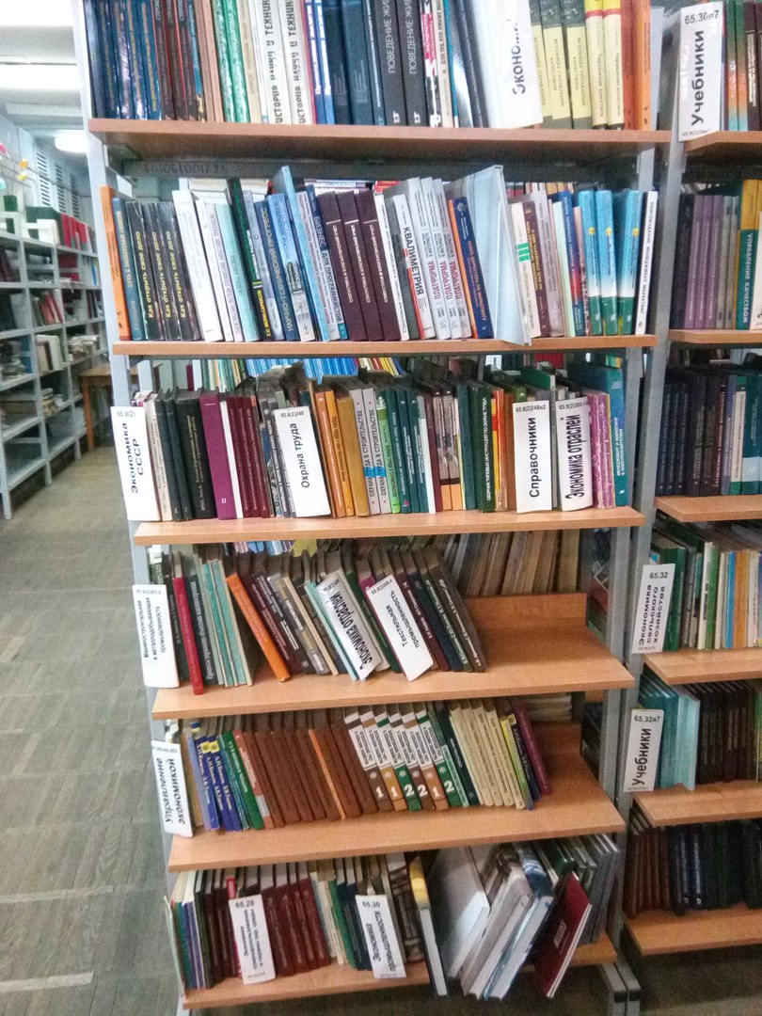
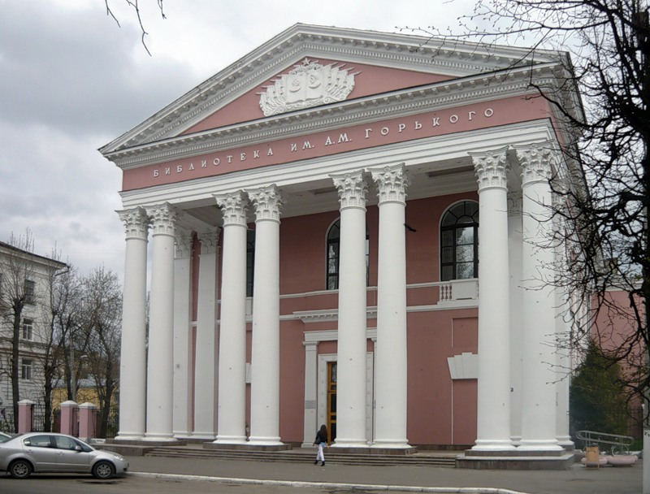
II Межрегиональная книжная выставка-ярмарка «Тверской переплет» открылась под шелест тысяч страниц и восторженный гул голосов, в упоительном аромате свежей типографской краски.

Slide 3
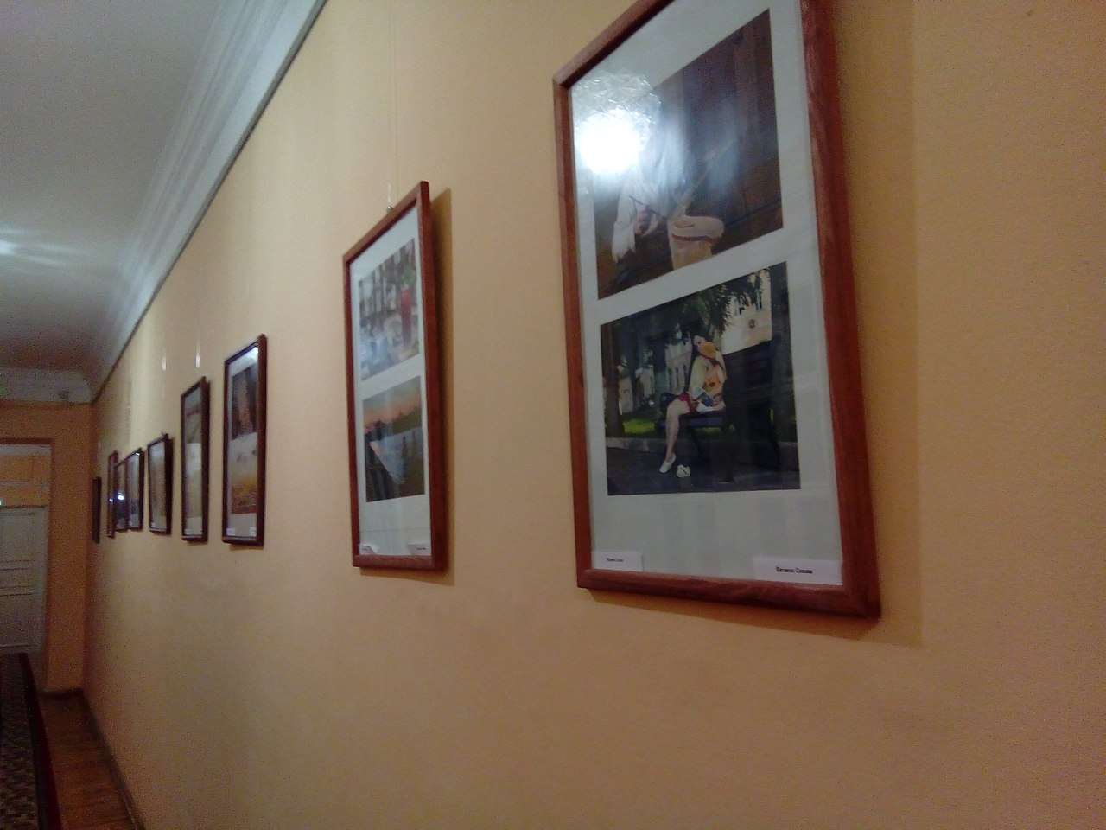
«С самого начала “Тверской переплет” заявил о себе, как об одном из самых ярких и масштабных гуманитарных проектов в жизни Верхневолжья. Он дает возможность участникам вживую познакомиться с любимыми авторами, узнать о новинках литературы, найти единомышленников, дарит интересные открытия,» – зачитала Елена Шевченко приветственный адрес, присланный в адрес организаторов и участников «Тверского переплета» губернатором Игорем Руденей.

Slide 4
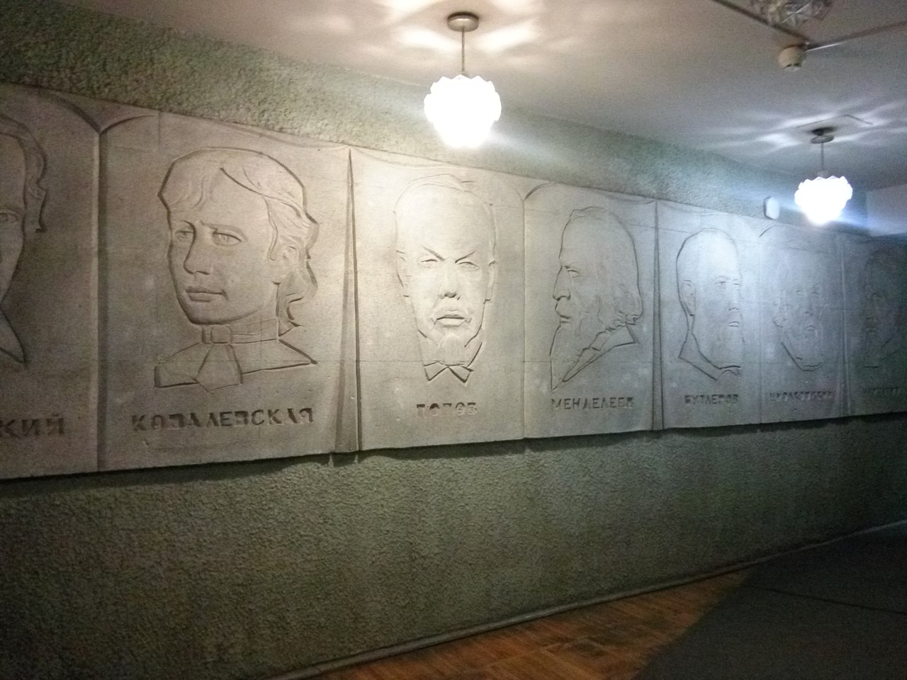
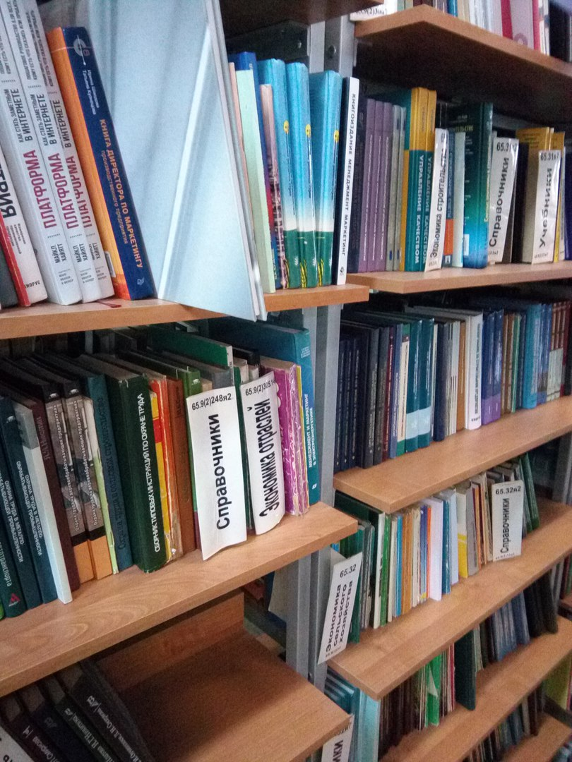
Вот, какой отзыв оставили о прошедшем мероприятии ученицы 10-х классов:
«22 октября 2016 года, мы с небольшой компанией ребят из нашей параллели, отправились в библиотеку имени Горького, где проходила книжная ярмарка с 21 по 23 октября. Там было много площадок, выставок и квестов на различную тематику.

Slide 5
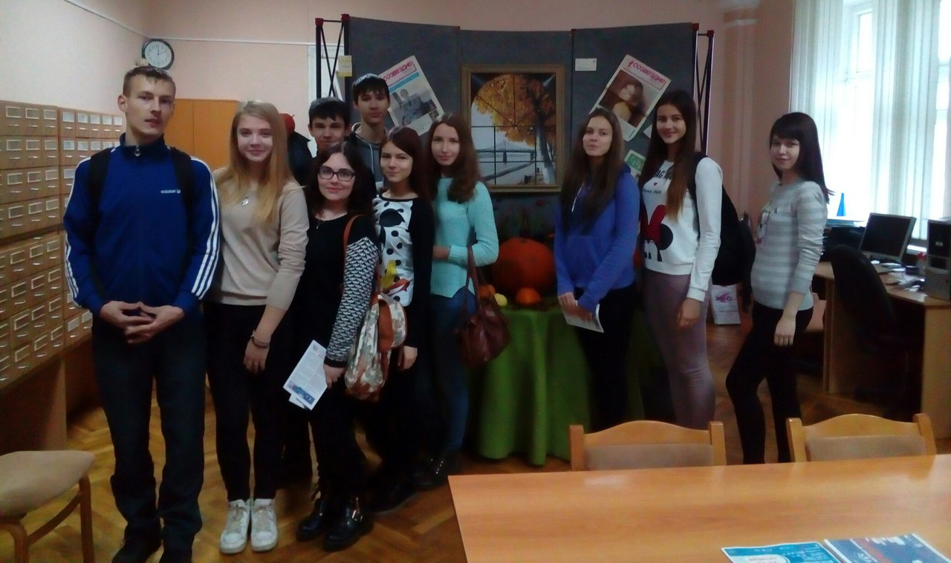
Одна из них, “Молодежная площадка”, где ведущие российские издатели комиксов рассказывали о своей профессии.

Slide 6
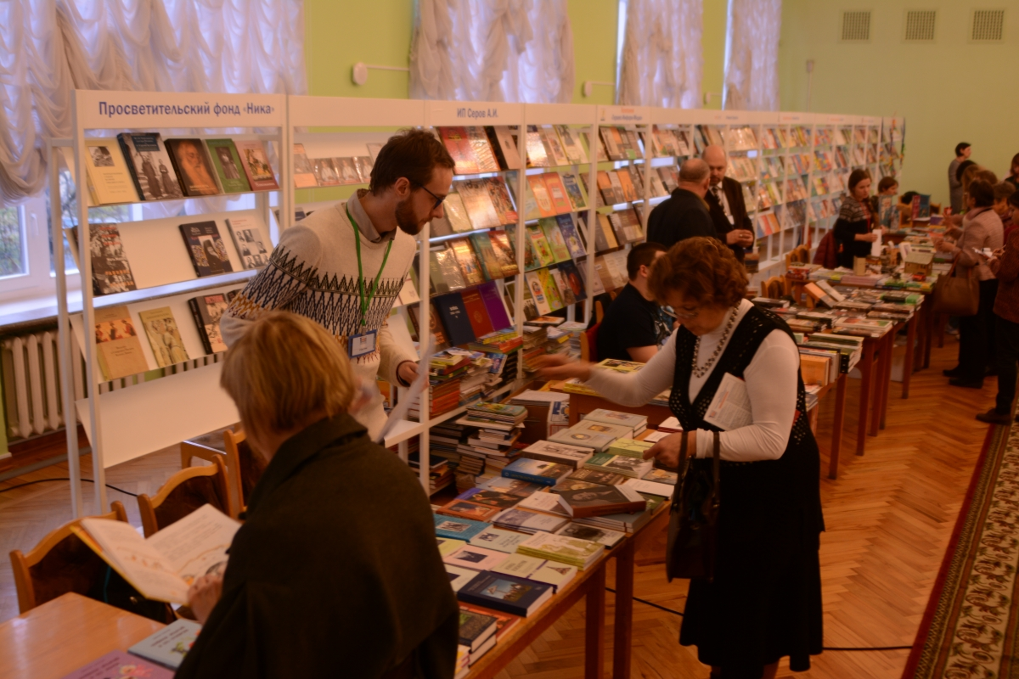
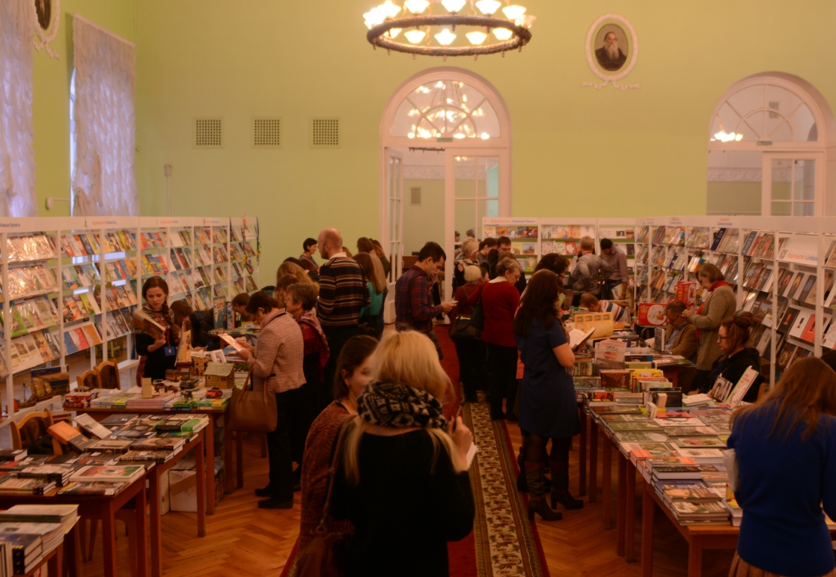
Большой зал был выделен под саму ярмарку книг, где читатели могли приобрести понравившиеся им книги, по хорошей цене.

Slide 7
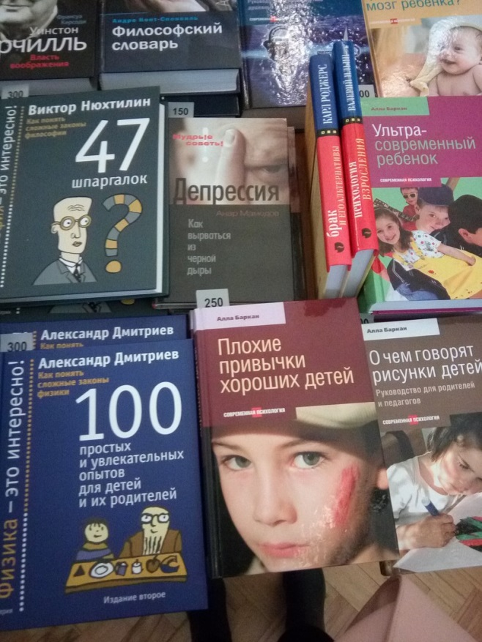
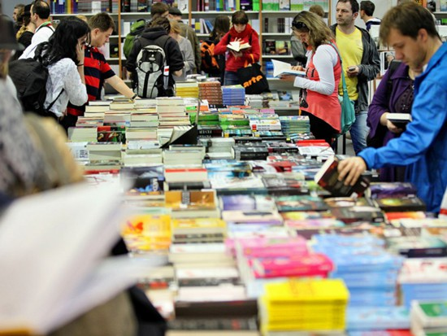
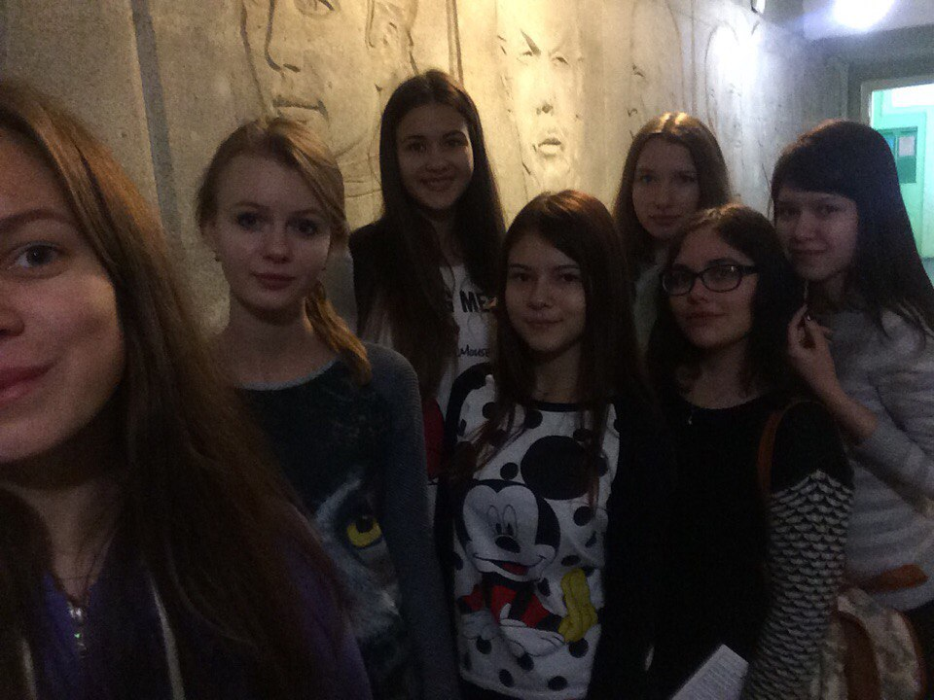
Там было множество книг, для людей всех возрастов.»

Slide 8
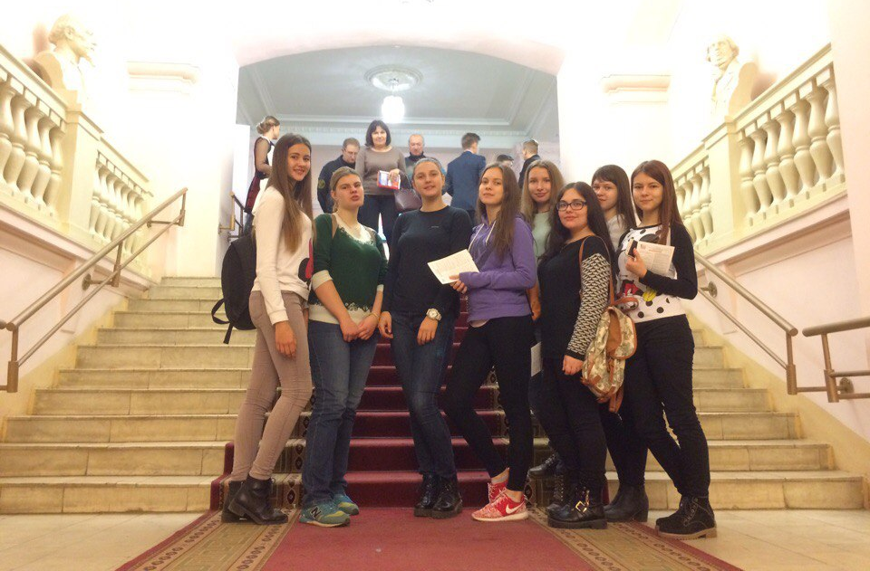
Всем показалось такое мероприятие, захватывающим, так как мы смогли узнать много новых авторов, их произведений и познакомиться с интересными людьми.
Мы с нетерпением ждем следующей книжной ярмарки!

